Slide 1
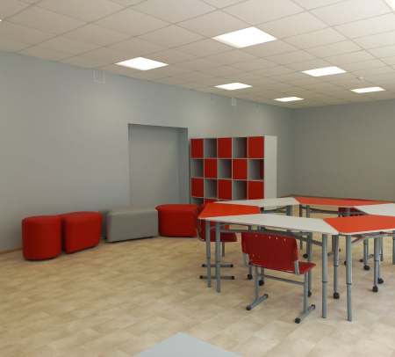
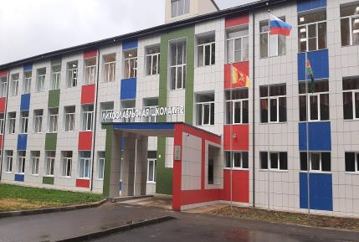
Публичный отчёт о результатах деятельности МОУ «Лихославльская средняя общеобразовательная школа №2» за 2023-24 учебный год
СОГЛАСОВАНО
Председатель Совета школы Виноградова А.А.
Протокол №1 от 27.08.2024
УТВЕРЖДАЮ
Патрикеева О.Ю. директор МОУ «ЛСОШ №2»
Приказ № 45 от 30.08.2024
РАССМОТРЕНО
На заседании педагогического Совета МОУ «ЛСОШ №2»
Протокол №1 от 29 августа 2024 года

Slide 2
Количество педагогов | 31
Количество обучающихся | 599
в начальной школе | 247
в основной школе | 303
в средней школе | 49
Качество обучения | 48,4 %
Завершили учебный год на «4» и «5» | 231
Завершили учебный год на «отлично» | 49
Количество учащихся 9 кл, получивших аттестат особого образца | 6
Количество учащихся 11 кл, закончивших школу | 24
Получили медаль «За особые заслуги в учении» | 7

Slide 3
Авторы:
О.Ю. Патрикеева – директор школы
Н.Е. Самсонова – заместитель директора по методической работе
Редакционный совет:
Яковлева Е.В. – заместитель директора по учебно - воспитательной работе,
Смирнова А.А. – заместитель директора по учебно - воспитательной работе в начальной школе,
Штырова Д.Г. - заместитель директора по воспитательной работе,
Мачула В.Н.- заместитель директора по информатизации,
Шестакова А.А..- заместитель директора по административно- хозяйственной части
Виноградова А.А.- социальный педагог.
Материалы о результатах самообследования имеют своей целью привлечь широкую общественность к участию в управлении и участию в жизни школы. Таким образом, данные материалы адресованы представителям местной общественности, образовательных учреждений, родителям, работодателям и другим заинтересованным лицам.

Slide 4
Результаты ЕГЭ 2024
Предмет | Количество сдающих | Успешность (%) | Высший балл | Средний балл
2023 – 2024 учебный год
Русский язык | 20 | 100 | 89 | 61,4
Математика (профильный уровень) | 7 | 100 | 80 | 63,7
Математика (базовый уровень) | 13 | 100 | 5 | 3,53
Физика | 4 | 100 | 59 | 59
Информатика и ИКТ | 2 | 50 | 43 | 28,5
Обществознание | 8 | 100 | 92 | 60,1
История | 4 | 100 | 87 | 60,5
Химия | 4 | 100 | 44 | 36,5
Биология | 4 | 100 | 58 | 48
Литература | 1 | 100 | 60 | 60
Английский язык | 1 | 50 | 50 | 50

Slide 5
Состав педагогов по образованию

Slide 6
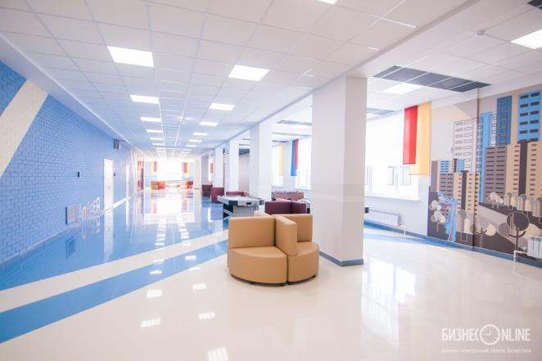
Программа развития школы
Школа, в которой каждый успешен
ЦЕЛЬ: формирование общественного пространства для развития общекультурных компетенций, цифрового образования, проектной деятельности, творческой самореализации детей.

Slide 7
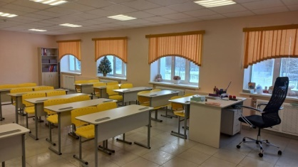
1 сентября 2023 года школа открыла свои двери после капитального ремонта

Slide 8
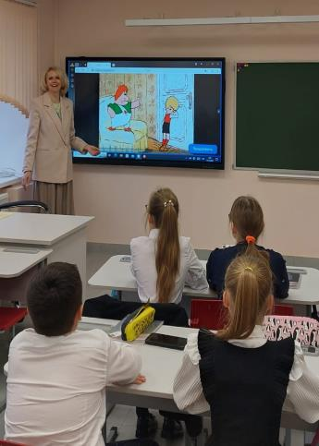
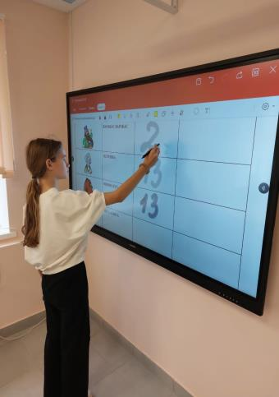
Оборудование кабинетов интерактивными панелями
мультимедийное сопровождение уроков;
компьютерный контроль знаний различного уровня;
использование ресурсов медиатеки для организации самостоятельной работы обучающихся;
электронные лабораторные практикумы;
поисковая работа с использованием ресурсов сети Интернет.
использование различных видов Интернет-тренажеров.

Slide 9
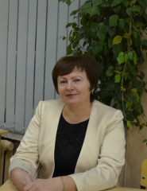
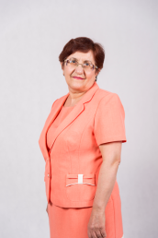
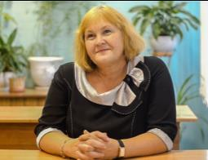
Руководители ОМО
Давидян А.С. – РМО учителей русского языка и литературы
Самсонова Н.Е. – РМО завучей
Зверева С.В.- РМО учителей истории

Slide 10
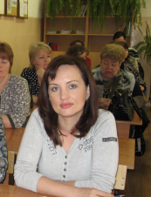
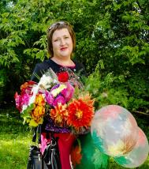
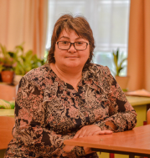
Руководители ОМО
Пышная Т.В. – РМО учителей ОПК
Петросян Р.А. – РМО учителей технологии
Патрикеева Т.А.– РМО учителей иностранного языка

Slide 11
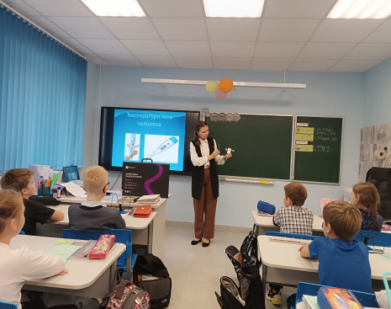
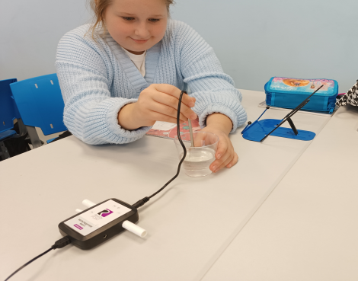
Организованы исследовательские объединения
В начальной школе «Лаборатория Левенгука»
Руководитель Мигунова А.Д., учитель начальных классов

Slide 12
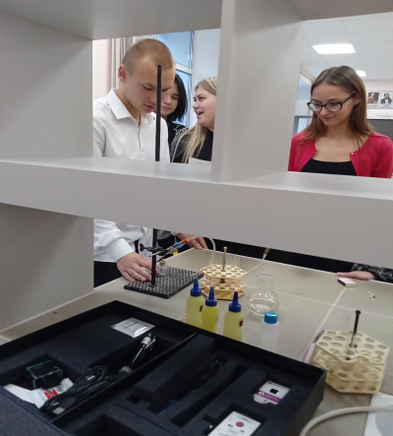
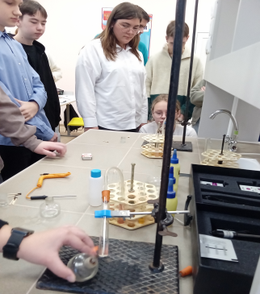
Организованы исследовательские объединения
В старшей школе «ДНК»
Руководитель Кудряшова С.В., учитель химии

Slide 13
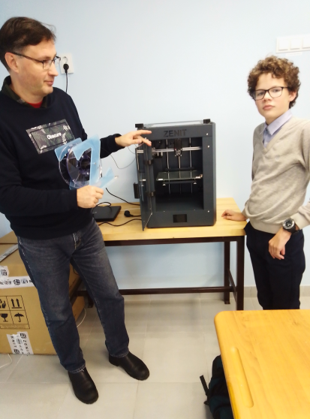
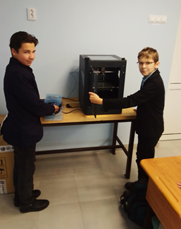
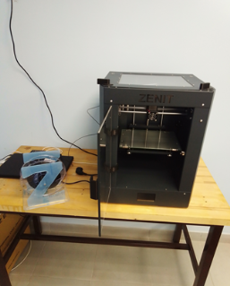
Универсальная мастерская по технологии

Slide 14
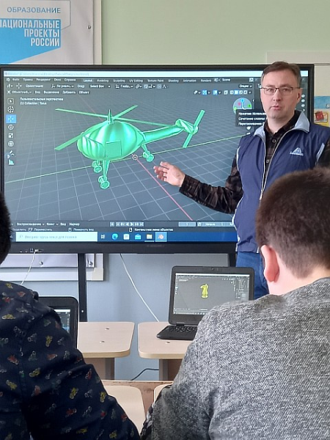
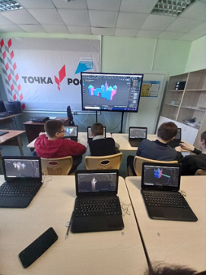
Райков М.Е. , руководитель универсальной мастерской
На базе кабинета робототехника «Точка роста» он активно использовал на уроках и во внеурочной деятельности цифровые лаборатории по физике,

Slide 15

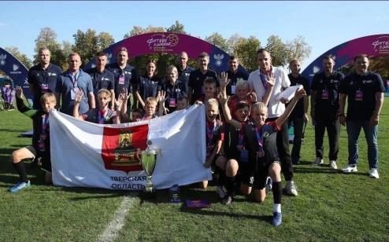
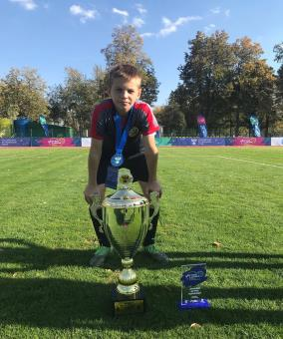
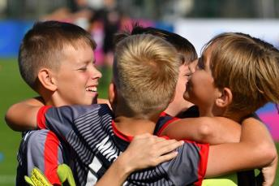
Бронзовые медали на первом турнире Школьной футбольной лиги РФС в «Лужниках»

Slide 16
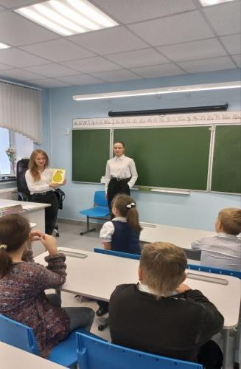
Открытие психолого -педагогического класса
Зачислены 11 учащихся из 10 класса
Организовано профессиональное обучение по профессии служащего «ВОЖАТЫЙ»

Slide 17
« Зажигаем детские сердца»
9 февраля педагогический класс нашей школы посетил смену вожатых «Зажигаем детские сердца» в Вышнем Волочке. Смена была организована Тверским отделением российских студенческих отрядов.
Цель мероприятия заключалась в оказании помощи будущим вожатым и педагогам в выстраивании доверительных и дружественных взаимоотношений с воспитанниками.

Slide 18
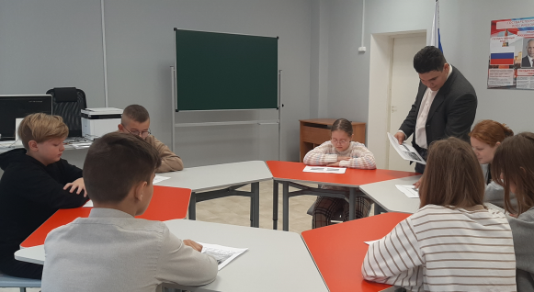
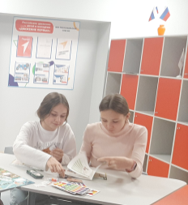
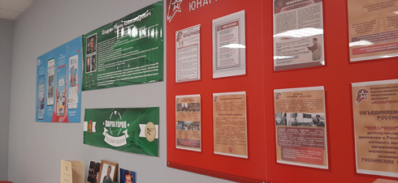
Центр детских инициатив
Наш ЦДИ обеспечивает деятельность ученического самоуправления, как центр притяжения детей, определяющих основные направления проведения досуга обучающимися, формирующих их интересы во вне учебное время.

Slide 19
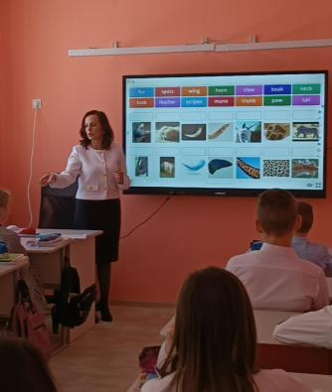
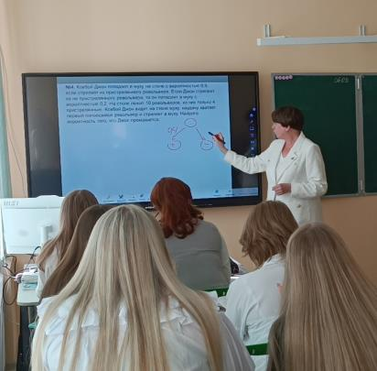
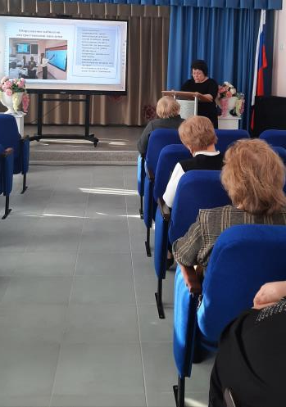

Slide 20
СПАСИБО ЗА ВНИМАНИЕ

Slide 21
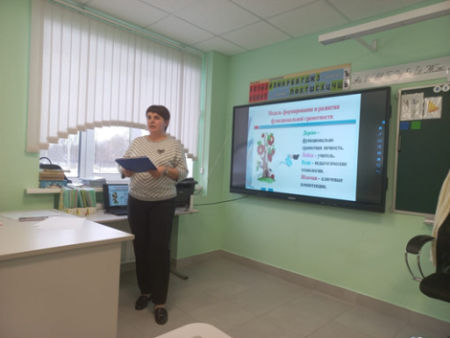
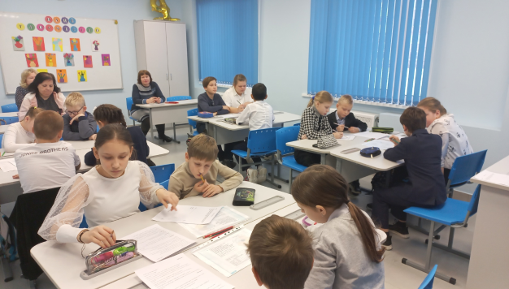
Муниципальный семинар в начальной школе
«Система работы учителя по формированию функциональной грамотности учителя»

Slide 22
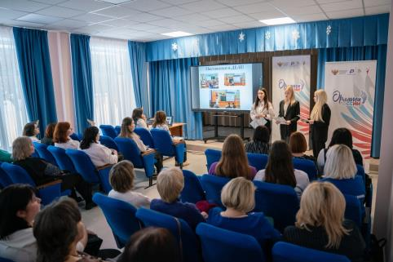
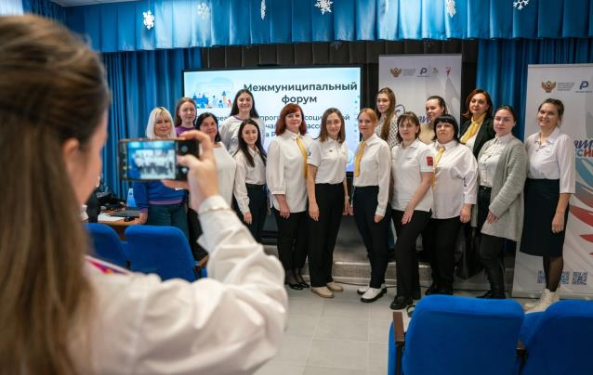
В апреле 2024 г на базе школы прошёл межмуниципальный форум «Опыт реализации программы социальной активности начальных классов «Орлята России»

